Slide 1

Shell sort
Shell sort

Slide 2
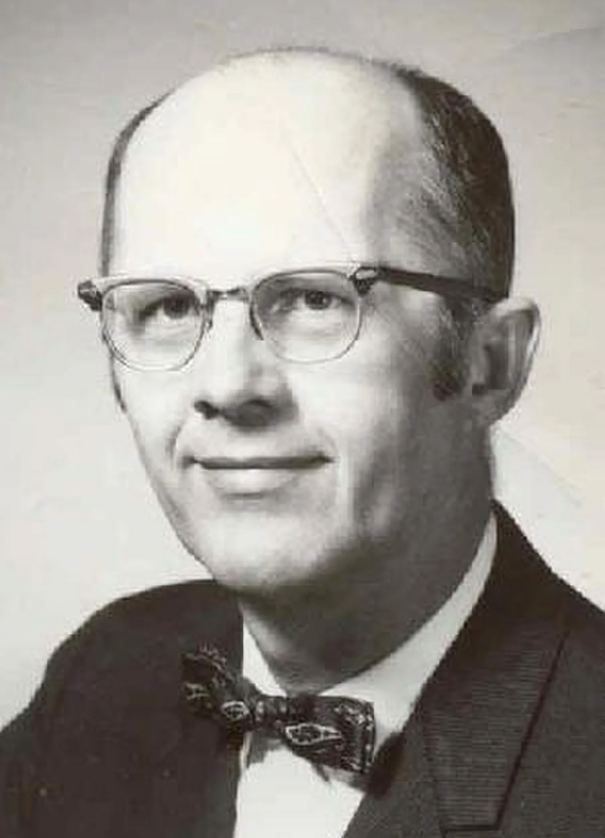
Дональд Шелл
Откуда вообще взялся shell?
Дональд Л. Шелл американский ученый-компьютерщик, разработавший алгоритм сортировки Shellsort. Он получил степень доктора философии по математике в Университете Цинциннати в 1959 году и опубликовал алгоритм Shellsort в журнале Communications of the ACM в июле того же года.

Slide 3
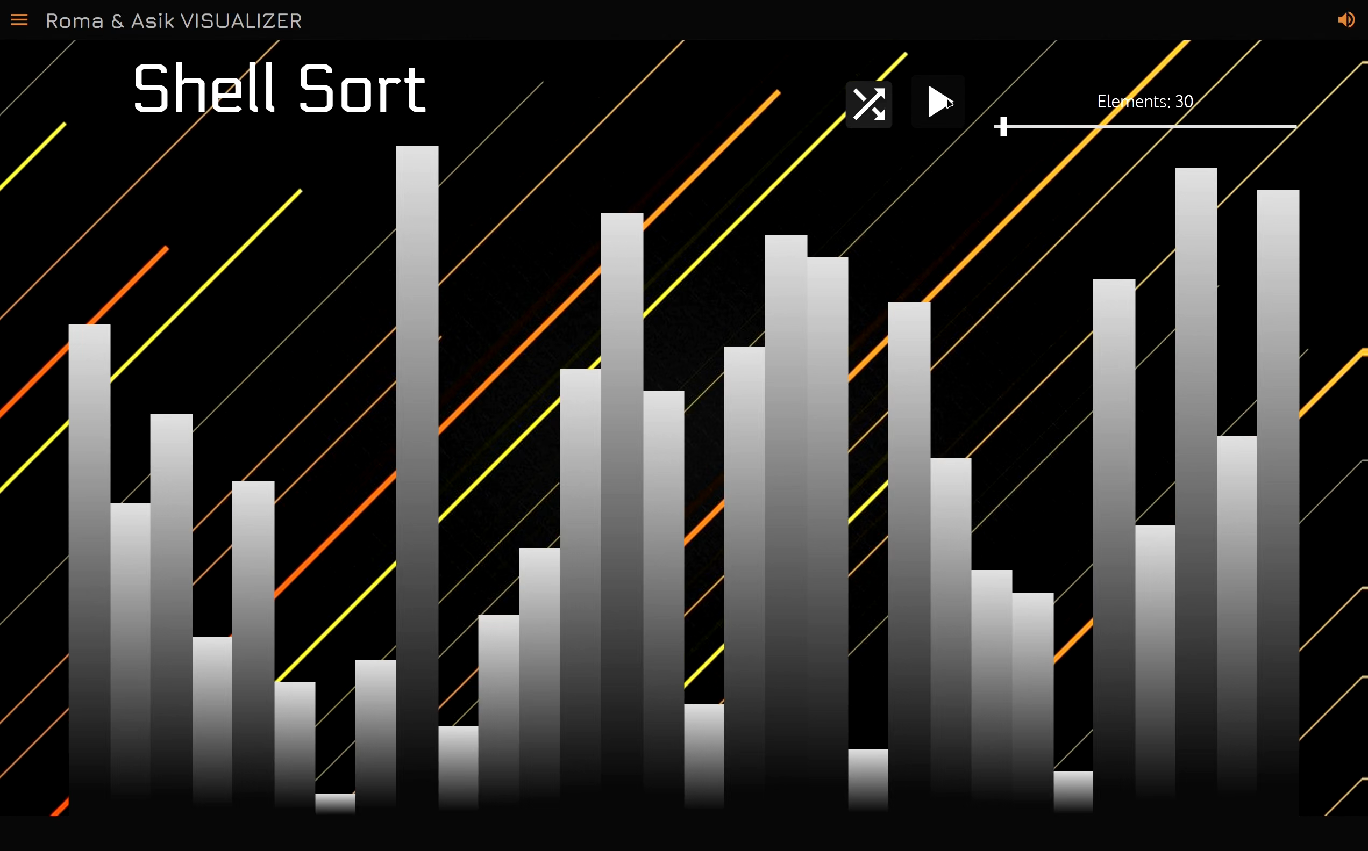

Slide 4
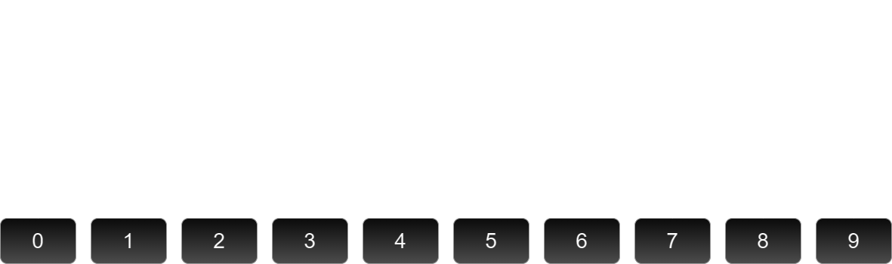
Почему именно shell sort?
Основной принцип сортировки Шелла заключается в постепенном уменьшении интервала между элементами, что улучшает производительность алгоритма

Slide 5
По сравнению с…
Shell sort
Quit sort
Merge sort
1. Простота реализации
2. Меньше накладный расход по памяти
3. Адаптивность 4. Хорошая производительность
1. Неустойчивость
2. Требует дополнительную память
3. Большая константа времени
1. Неустойчивость
2. Не подходит для связывания списков

Slide 6

другие сортировки
shell

Slide 7
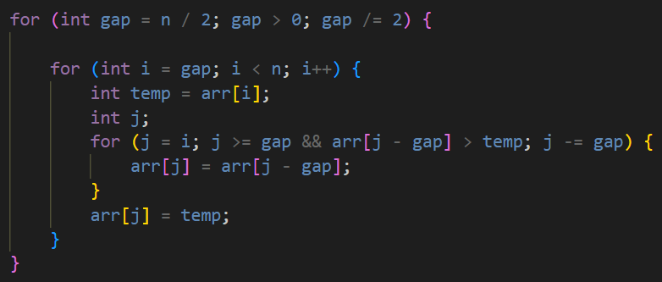
Пример shell’а на языке C++
Shell Sort time:
1.68081 seconds
1.67315 seconds
1.64548 seconds

Slide 8
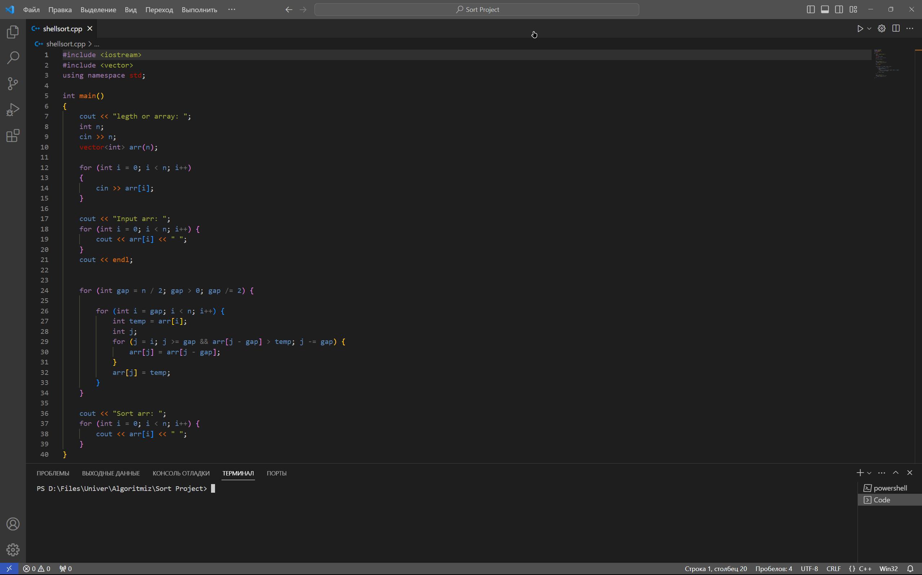
Демонстрация работы на C++

Slide 9


Над презентацией работали
Рамазан Оспан
Асланбек Айтбаев

